Slide 1
#2021 BIGDATA ITWILL
뉴스 태도에 따른
주가변동 예측
이주연 김상진 권경미 이규섭 이승우 한재현

Slide 2
01. 주제선정
CONTENTS
주제선정이유
가설설정(1,2)
02. 진행과정
데이터 수집
데이터 전처리
모델 생성
03. 분석 및 결론
결과시각화
한계
참고

Slide 3
주제선정
Planning
주제선정이유
Why?
Notes:
혹시 주식 하시는 분들 계신가요

Slide 4
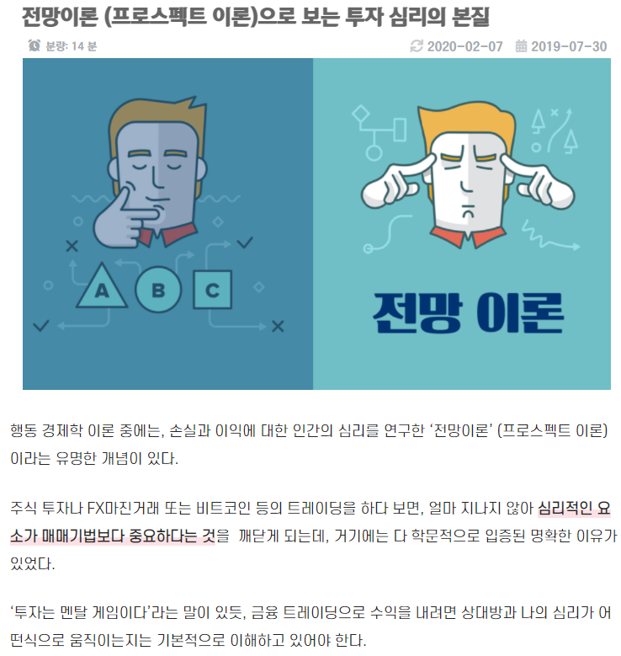
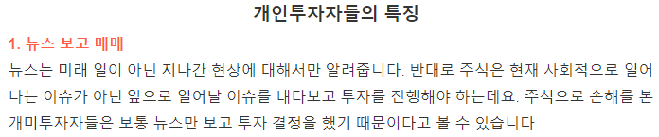
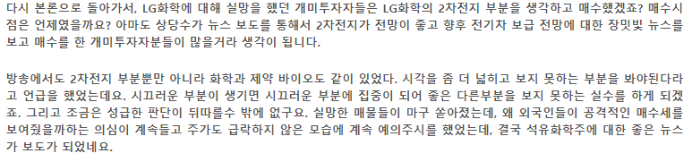
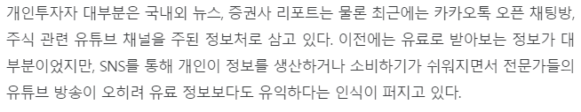
주제선정
Planning
주제선정이유
Notes:
이를통해 주가에 영향을 미치는 것이 투자자들의심리이고
투자자들의 심리를 볼 수 있는 부분이 뉴스라고 생각했기떄문에

Slide 5

주제선정
Planning
가설
1) 주가는 언론이 긍정이면 상승 할 것이다.
Notes:
가장 뉴스에 영향을 크게 받을 수 있는 기업 두 가지라 생각 했기 떄문에
삼성 엘지 두 가지를 선택 했습니다.

Slide 6
진행과정
Planning
Data Collecting
Data Preprocessing
Feature Engineering
Analysis
주가예측모델
덱스트 전처리
형태소 분석
불용어 제거
감성분석모델
감성수치 라벨링
감성사전,딥러닝,머신러닝
뉴스 데이터
BeautifulSoup
Konlpy
Kobert
khaii
정규화
MinMaxScaler
주가 전처리
주가 데이터
BeautifulSoup
Lstm
Notes:
8000개의 데이터를 크롤링 했고 1600개 데이터 모델생성
6400개

Slide 7
진행과정
Planning
Data Collecting
데이터 수집
정적수집
속도가 빠름
Beatifulsoup
Selenium
- 속도가 느림
Multi processing
CPU 여러 개 동시 사용
시간단축(1160페이지 15분소요)

Slide 8
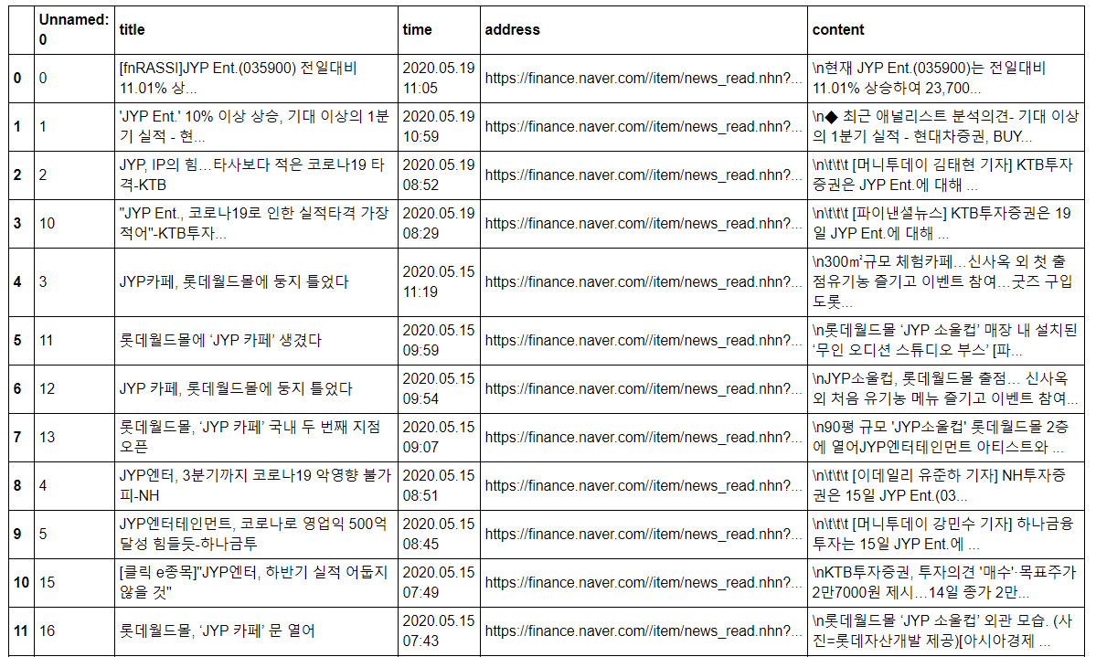
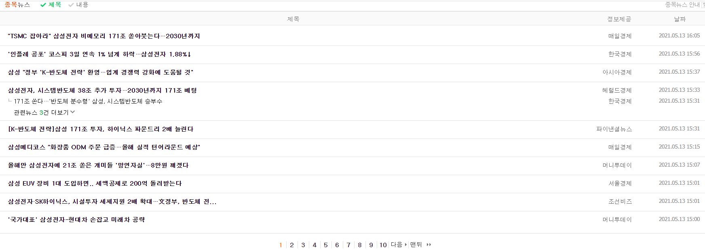
진행과정
Planning
Data Collecting
데이터 수집
Beatifulsoup
정적수집
속도가 빠름

Slide 9
진행과정
Planning
Data Collecting
Data Preprocessing
데이터 전처리
Tokenize
Khaii
Ekonlpy(꼬꼬마)
텍스트전처리
특정품사 추출
낮은 빈도수 제거
Konlpy(Mecab)
불용어 제거
속보기사 제거
벡터화(Embedding)
Word2vec
Doc2vec
TF-IDF
Keras.Tokenizer
벡터화
(One-hot)
Notes:
직접 기사를 읽고 긍 부정을 나누어 기사 라벨링을 했습니다.
그리고 감정 분석을 하기 위해서는 사람이 구사하는 자연어를 컴퓨터가 이해 할 수 있도록 하는 자연어 처리 과정이 필요한데
크게 토큰화 텍스트 전처리 텍스트 전처리 벡터화 과정
토큰화 과정에서는
KHAII
카카오에서 가장 최근에 공개한 딥러닝 기반의 형태소 분석기
다른 라이브러리와 의존성이 없음
KHAII 만 설치만 하면 바로 가능 간결하고 꼬이는 이유가 없음
konlply -mecab 은 . 빠르고 정확
Ekonlpy-(꼬꼬마) 느리지만 정확함
ONEHOTENCODING 문장을 어절 단위로 분리하고 이를 좌표 위에 배치 하는 형태고
WORDEMBEDDING주변단어들로 단어의 의미를 파악하고 단어의 의미가 벡터로 표현되는 형태
KERAS -TOKENIZER 단어를 인코딩 하기 위함
텍스트 안의 단어들을 숫자의 시퀀스형태로 바꿔줌
GENISM (모델 단어의 특징과 유사도를 나타냄)
-WORD2VEC(주변에 있는 단어들끼리 유사도가 높도록)주위에있는 단어들을 예측하기 위해 각 단어 벡터 학습
단어에 대한 백터
-DOC2VEC(문맥이 비슷한 문서 벡터와 단어 벡터가 유사하게(코사인 유사도) 임베딩)
-word2vec확장된 개념 , 문장, 문단, 문서 단위로 벡터화
싸이킷런의 TFIDF -단어의 빈도수를 계산하되 비중이 낮은 것에는 가중치를 많이 주지 않는다는 특징

Slide 10
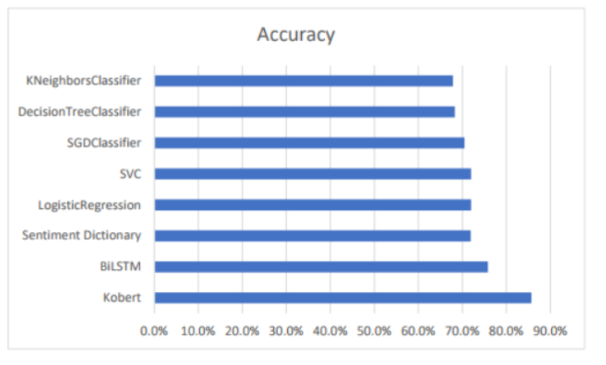
진행과정
Planning
Data Collecting
Data Preprocessing
데이터 전처리
라벨링 모델 생성
-머신러닝s
-Sentiment Dict
-딥러닝
Notes:
모델 사용한 이유 !!!!!!!!!!!!!!!!!!!!!!!!
그래프에서 보여지듯이 수치가 나왔는데,
코버트가 가장 높은 성능을 나타냈습니다.
kobert는 85.7퍼

Slide 11
진행과정
Planning
Data Collecting
Data Preprocessing
데이터 전처리
EKonlpy
경제 감성사전 구축
극성 도출
Kobert
kobert
DNN
Khaiii
Keras-Tokenizer
LSTM
Notes:
이 표를 보시면 긍정 과 중립의 극성값이 0.2~0.3까지 가는 걸 보니 긍정으로 치우쳐 있다는 것을 알 수 있었습니다.
그래서 최종적으로 중립을 부정으로 넣는 다는 가정하에 긍정과 긍정이 아닌 값으로 나누어
학습데이터를 구축했습니다.
긍정과 부정 이진분류에 대해서 정확도가 높았다.
이러한 특징을 가지고 있는 감성사전을 통해 각각의 기사의 극성값을 매겼다.

Slide 12
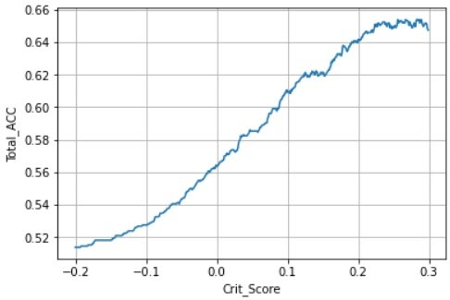
진행과정
Planning
Data Collecting
Data Preprocessing
데이터 전처리
최종값 긍정/ 긍정이 아닌값(중립= 부정)
> 정확도가 약 14% 낮아짐
>원인: 중립 기사의 sentiment값이 긍정 기사의 sentiment값과 유사하고
부정 기사의 sentiment 값과 차이가 크다.
>긍정 극성값 : 0.325
>중립 극성값 : 0.296
>부정 극성값 : 0.0616
=> 감성사전은 중립기사와 긍정기사를 유사하다고
판단한다.
감성사전
Notes:
감성사정을 통해서 기사의 긍부정을 판다했다
먼저 EKONLYPY를 통해 자연어 처리를 하고 경제감성사전을 구축해 보았습니다.
KOSAC이라는 한국어감성사전에 학습데이터를 구축한 후 단어의 극성을 이용해서 구축했습니다.
토큰화된 단어들과 감성사전에 극성값이 매겨진 단어를 이용해서 기사의 극성을 찾는다
이 표를 보시면 긍정 과 중립의 극성값이 0.2~0.3까지 가는 걸 보니 긍정으로 치우쳐 있다는 것을 알 수 있었습니다.
그래서
kosac
긍정 부정 중립 (한 줄)
수치1 수치2 수치3
=>감성사전은 중립기사와 긍정기사를 유사하다고 판단
뒤에있는 그래프 가져오고

Slide 13
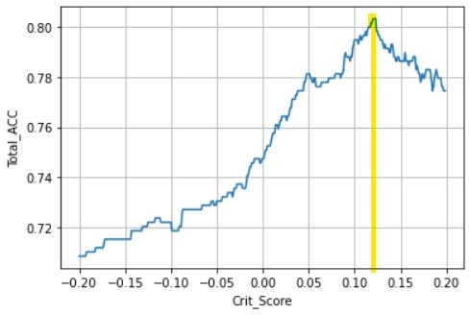
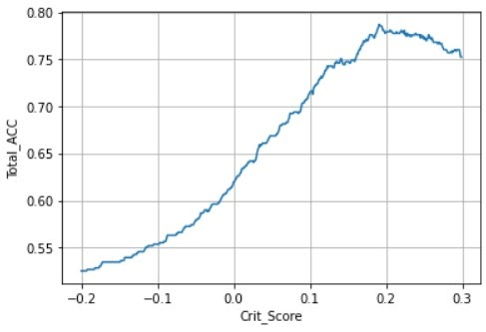
진행과정
Planning
Data Collecting
Data Preprocessing
데이터 전처리
최종 값 > 긍정/ 부정(ekonlpy)
>resize된 기사의 긍정과 부정 sentiment 비교 :
1:> 부정0.122 , 긍정 > 0.365 / 2:>부정 >0.122 , 긍정 > 0.357
>부정의 평균값 근처에서 대체적으로 높은 정확도를 보임
정확도를 보임
EKonlpy

Slide 14
진행과정
Planning
Data Collecting
Data Preprocessing
데이터 전처리
최종 값 > 긍정/ 부정(ekonlpy)
>resize된 기사의 긍정과 부정 sentiment 비교 :
1:> 부정0.122 , 긍정 > 0.365 / 2:>부정 >0.122 , 긍정 > 0.357
>부정의 평균값 근처에서 대체적으로 높은 정확도를 보임
정확도를 보임
감성사전
Notes:
긍정과 부정 이진분류에 대해서 정확도가 높았다.
이러한 특징을 가지고 있는 감성사전을 통해 각각의 기사의 극성값을 매겼다.

Slide 15
진행과정
Planning
Data Collecting
Data Preprocessing
데이터 전처리
최종값 긍정/ 긍정이 아닌값(중립= 부정)
> 정확도가 약 14% 낮아짐
>원인: 중립 기사의 sentiment값이 긍정 기사의 sentiment값과 유사하고
부정 기사의 sentiment 값과 차이가 크다.
>긍정 극성값 : 0.325
>중립 극성값 : 0.296
>부정 극성값 : 0.0616
=> 감성사전은 중립기사와 긍정기사를 유사하다고
판단한다.
EKonlpy

Slide 16
진행과정
Planning
Data Collecting
Data Preprocessing
데이터 전처리
EKonlpy
경제 감성사전 구축
극성 도출
Kobert
kobert
DNN
Khaiii
Keras-Tokenizer
LSTM

Slide 17
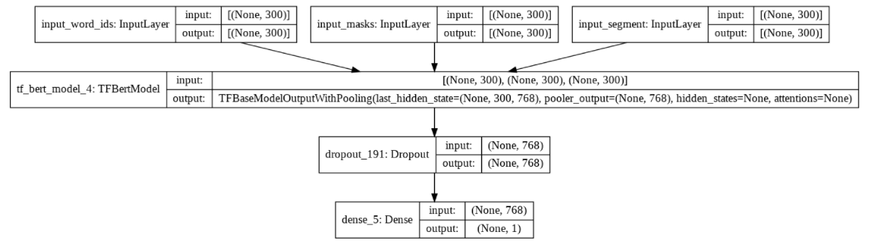
진행과정
Planning
Data Collecting
Data Preprocessing
데이터 전처리
Kobert

Slide 18
진행과정
Planning
Data Collecting
Data Preprocessing
데이터 전처리
Kobert
Notes:
bert의 세가지 특징
-언어표현 사전의 새로운 방법
-bidirectional
이전에는 unidirectional 하기 때문에 문장의 문맥이 고려되지 않았는데
이는 양방향 학습 구조라 문맥을 고려 합니다.
-103개 언어가 포함 되어서 학습.
bert작동시
word, mask,segment 3가지 input layer가 필요한대 이를 넣어 bert가 처리한 결과를
keras모델의 인풋 처럼 넣어서 dense층으로 뽑아줬다.
네모칸 안이 bert처리 한 부분인데
기존에는 임베딩을 통해 벡터화를 해서 전처리를 한 후 keras를 돌려줬다면
bert모델은 전처리 과정없이 부어주기만 하면 전처리부터 모델 생성가지 한 번에 해주는 장점이 있다.
단점 전처리 과정 관여가 힘들고 생각보다 학습시 시간이 꼬ㅒ 소요된다. , Ram을 많이 소요 한다.

Slide 19
진행과정
Planning
Data Collecting
Data Preprocessing
데이터 전처리
EKonlpy
경제 감성사전 구축
극성 도출
Kobert
kobert
DNN
Khaiii
Keras-Tokenizer
LSTM

Slide 20
진행과정
Planning
Data Collecting
Data Preprocessing
데이터 전처리
EKonlpy
경제 감성사전 구축
극성 도출
Kobert
kobert
DNN
Khaiii
Keras-Tokenizer
BILSTM

Slide 21
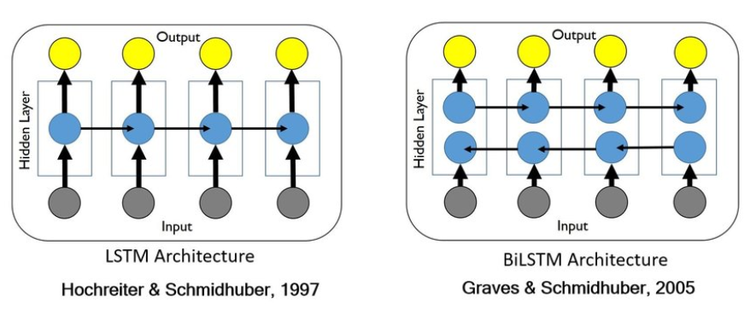
진행과정
Planning
Data Collecting
Data Preprocessing
데이터 전처리
Khaiii

Slide 22
진행과정
Planning
Data Collecting
Data Preprocessing
데이터 전처리
BiLstm
Notes:
딥러닝 중 하나인 bilstm
lstm은 수업시간에 배웠던 내용이라 생략 하겠습니다.
bilstm은 앞에서부터 뒤 즉 과거, 학습한 내용과 뒤에서부터 앞(미래)으로 학습한 내용을 더해
정확도가 더 높아지기 때문에 사용하게 되었습니다.

Slide 23
진행과정
Planning
Data Collecting
Data Preprocessing
Feature Engineering
모델 생성
LSTM
-Hyper Paramter
- 활성화함수 (Hyperbolic Tangent)
- 순환 활성화함수
(Hard Sigmoid)
주가예측모델
감성 Feature
Sentiment Dict
- PolarityOnehot
- Kobert
- Close
- Volume
- Open
- High
- Low
주가Feature
Notes:
주가예측부분으로 넘어가겠습니다

Slide 24
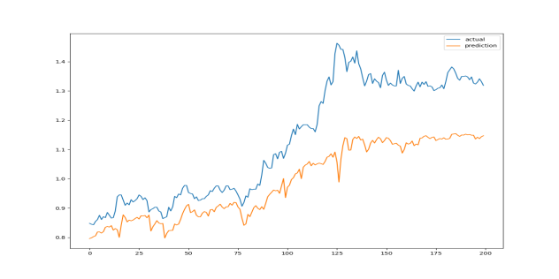
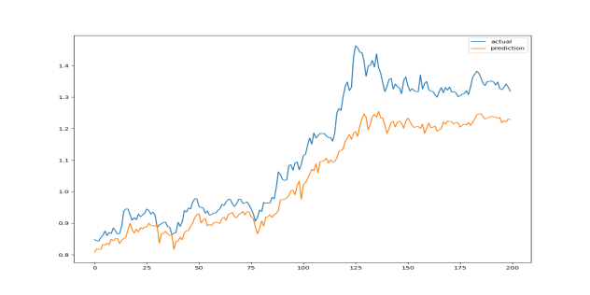
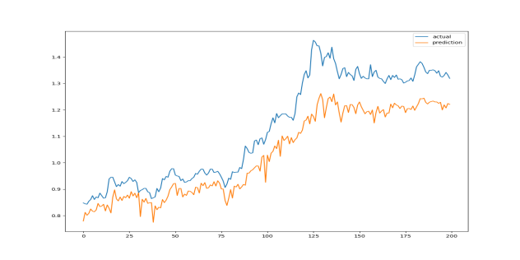
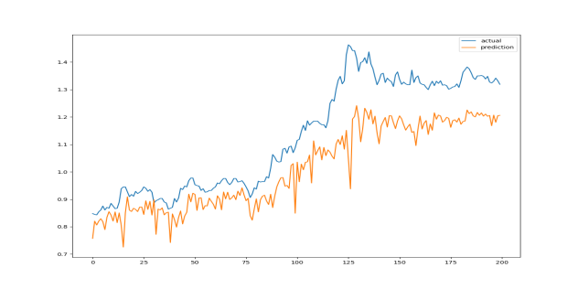
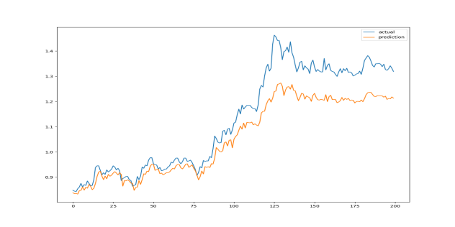
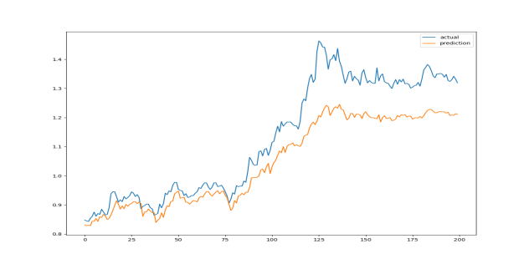
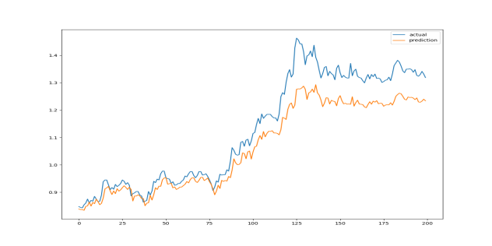
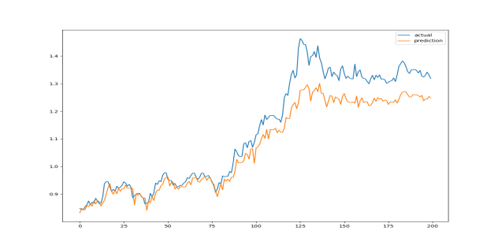
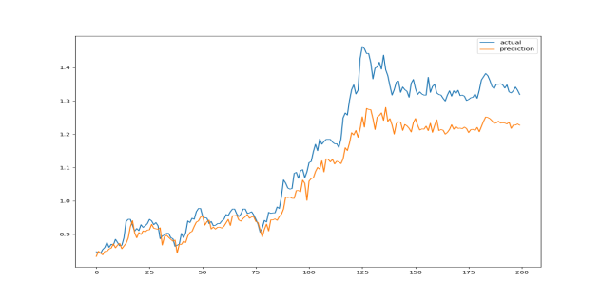
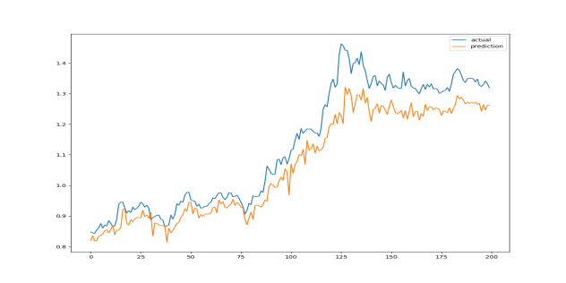
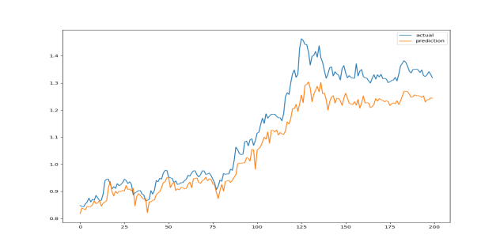
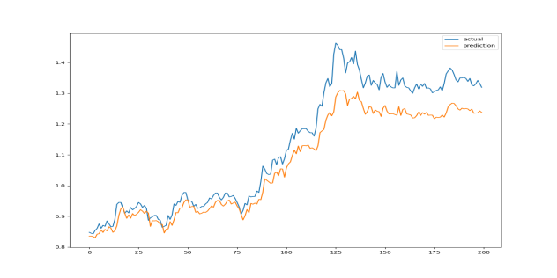
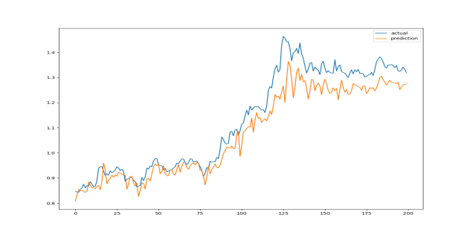
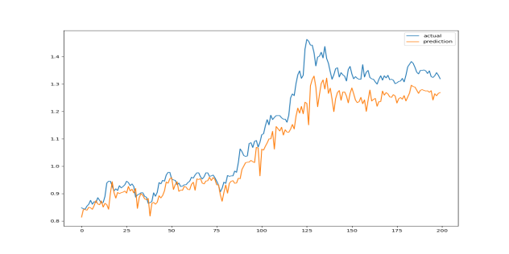
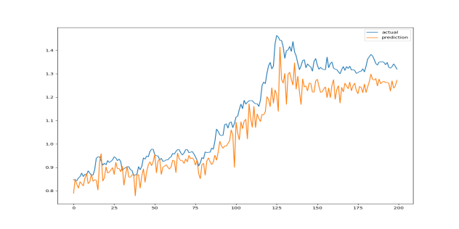
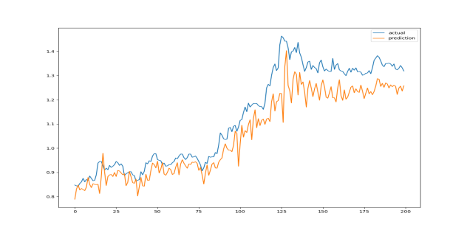
Planning
Data Collecting
Data Preprocessing
Feature Engineering
주가예측모델
Notes:
다섯가지 피쳐(언급)을 이용해서 모델을 피팅 해 보았습니다.
하이퍼파라미터를 조정하면서 가장 잘맞는 결과를 보여주는 모델을 구했습니다.

Slide 25
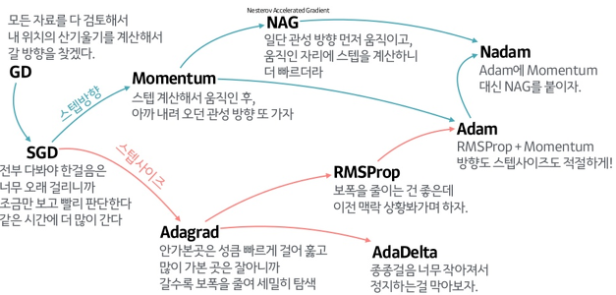
Planning
Data Collecting
Data Preprocessing
Feature Engineering
주가예측모델
Notes:
컴파일 할 때 사용하는 optimizer에는 이런 것들이 있는데
돌려 본 결과 Adam이 제일 좋은 결과를 보여줘서
선택했습니다.

Slide 26
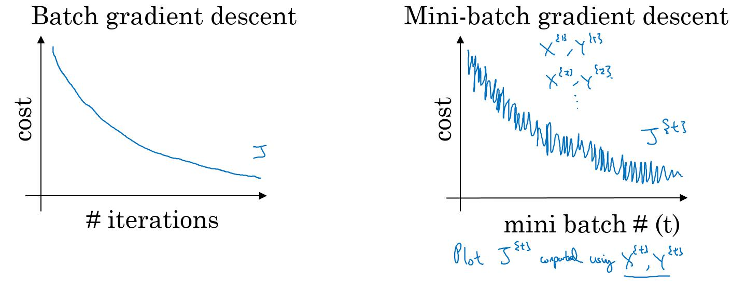
Planning
Data Collecting
Data Preprocessing
Feature Engineering
주가예측모델
Notes:
Batchsize

Slide 27
진행과정
Planning
Data Collecting
Data Preprocessing
Feature Engineering
Analysis
한계

Slide 28
분석결론
Planning
Data Collecting
Data Preprocessing
Feature Engineering
Analysis
결과 시각화

Slide 29
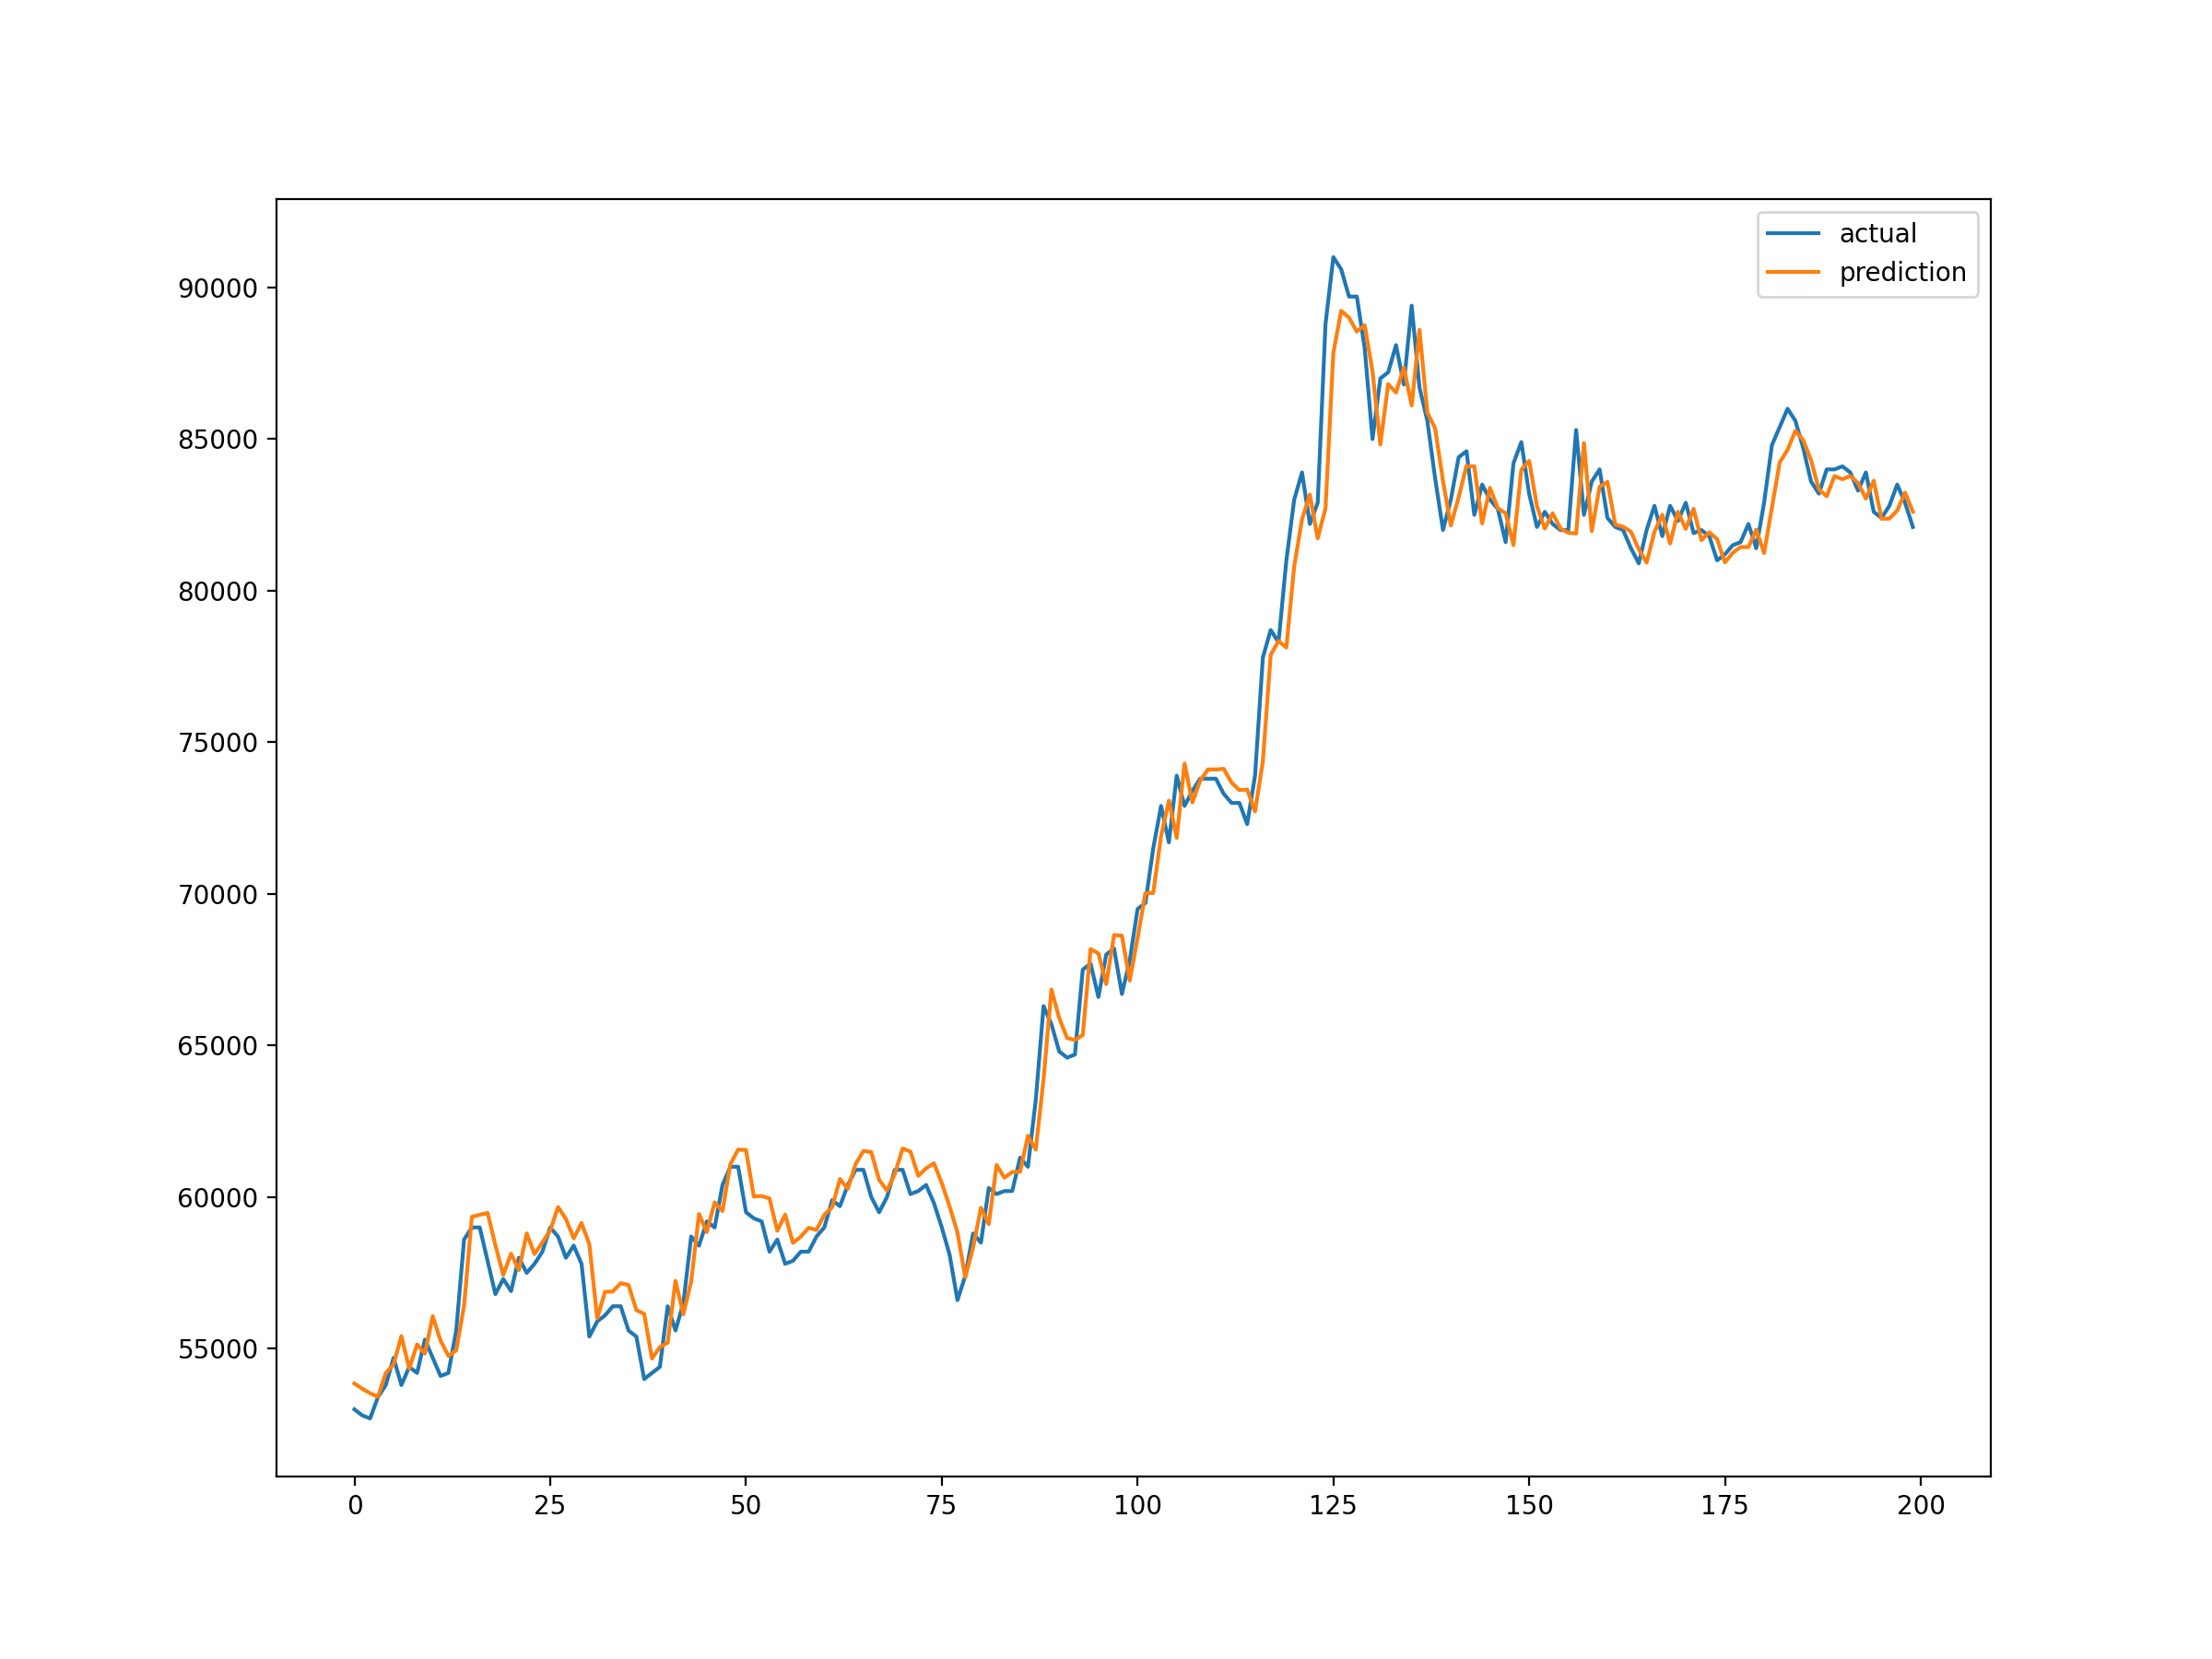
Planning
Data Collecting
Data Preprocessing
Feature Engineering
주가예측모델
Notes:
하이퍼파라미터 최적화된 것,feature의 close를 선택하 몬델

Slide 30
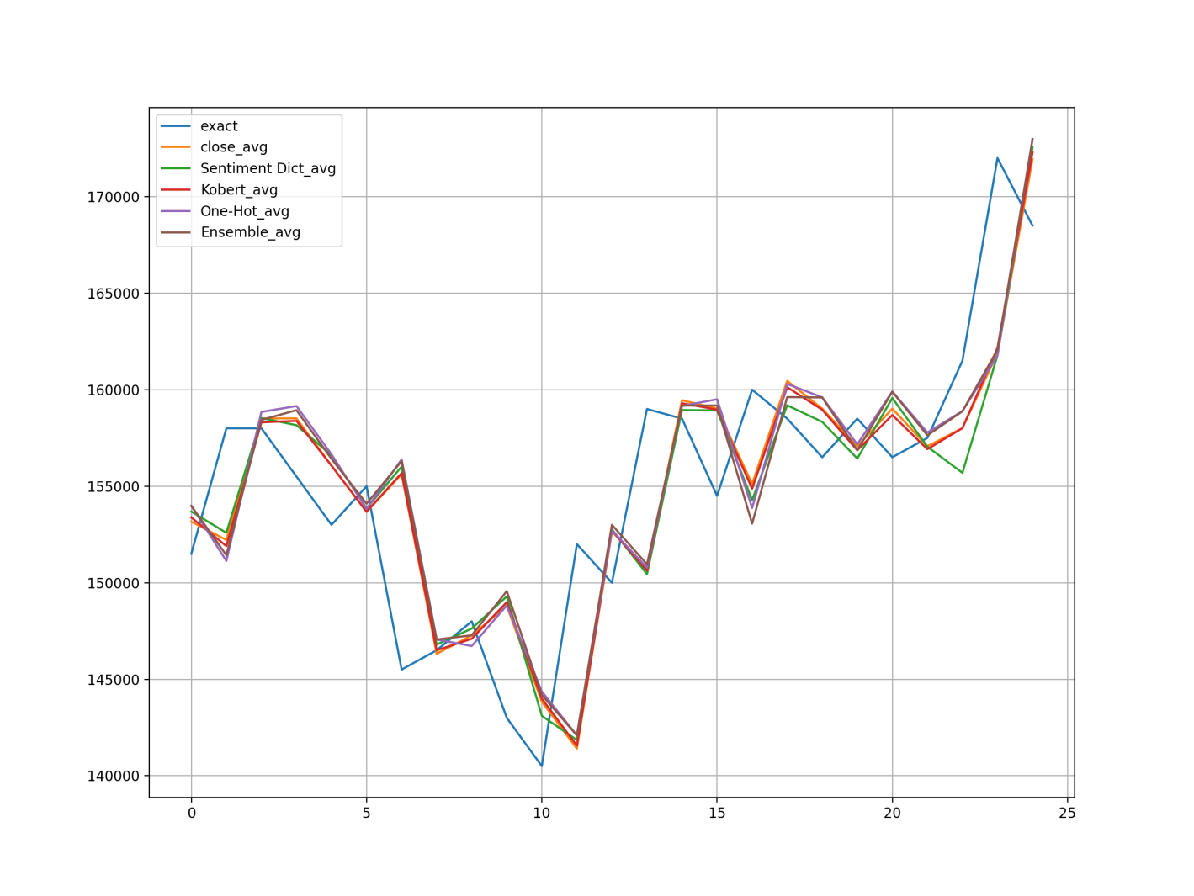
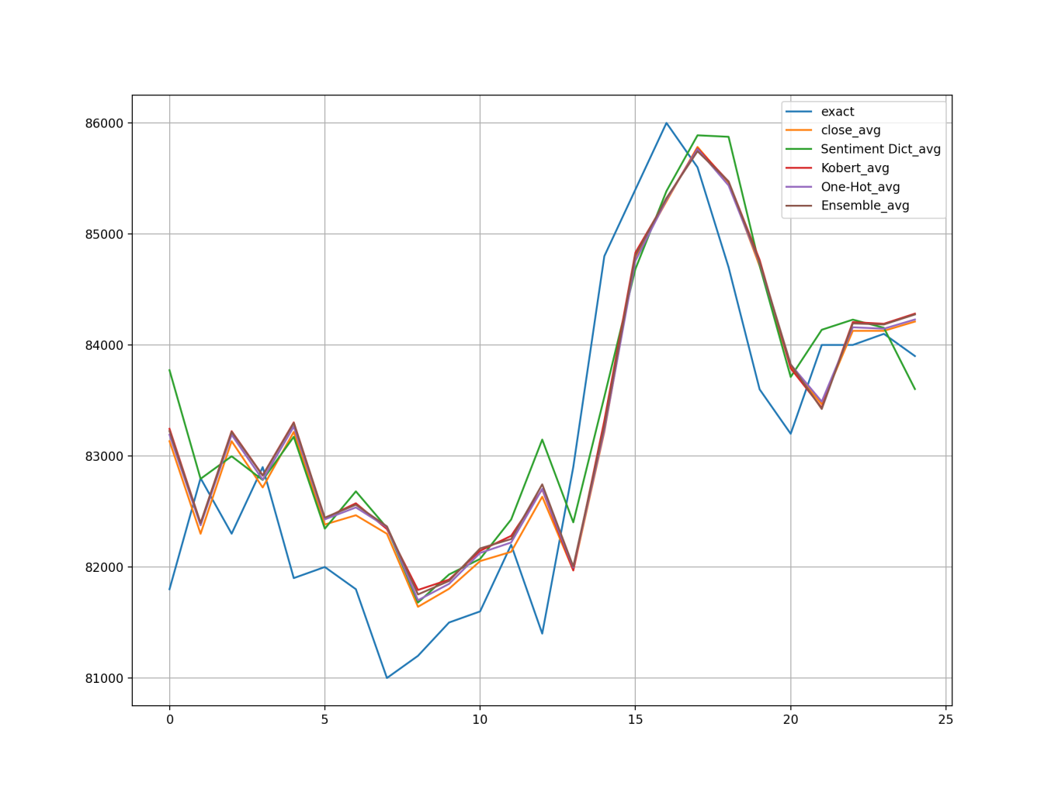
Planning
Data Collecting
Data Preprocessing
Feature Engineering
Analysis
결과 시각화
Notes:
한계점을 감성데이터를 넣어서 극복해보자 했는데 실제로 실행 해보니
여전히 문제는 발견
큰 변화가 없는 것으로 보아 감성사전에 데이터를 넣은 것은 큰 영향을 미치지 못 한 것으로 보인다.

Slide 31
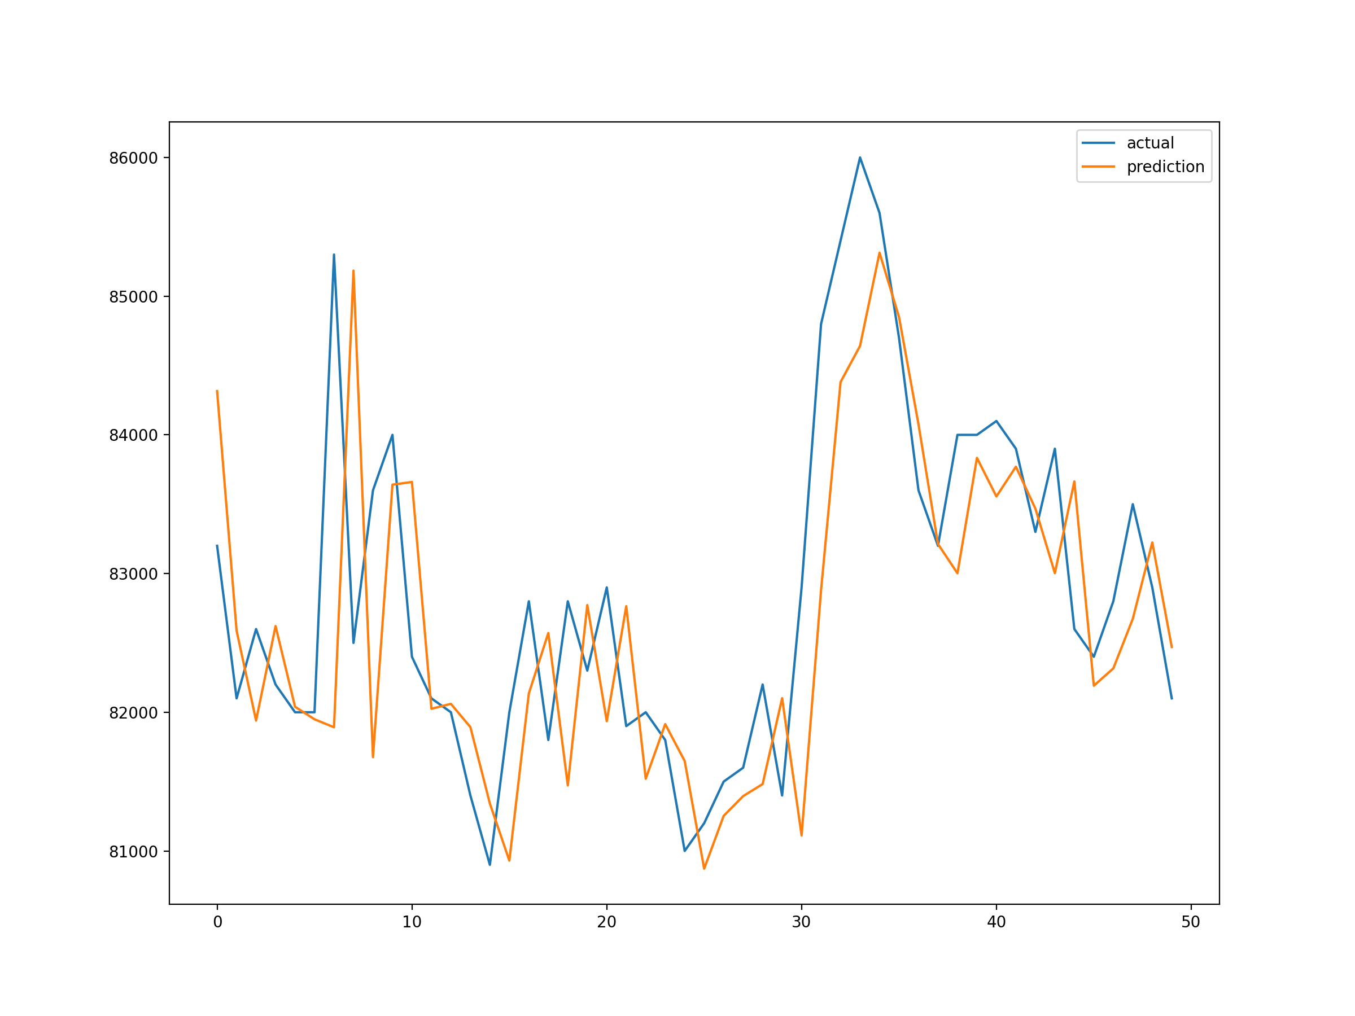
Planning
Data Collecting
Data Preprocessing
Feature Engineering
Analysis
주가예측한계점
Notes:
전 날 데이터의 비중이 굉장히 높은 것으로 나타났다.
다섯가지 피쳐를 가지고 20일 데이터의 비중이 적절하게 조합이 되어야 했는데, 실행결과 하루 전 데이터의 비중이 과중되어서 아쉬운 예측모델이 나왔다.
안좋은 결과가 나와서 cnn을 돌려봤는데 더 안좋은 결과가 나왔습니다.
1.크롤링한 기사 날수가 79일로 적어서
2.

Slide 32
Planning
Data Collecting
Data Preprocessing
Feature Engineering
Analysis
주가예측한계점
Notes:
전날 데이터에 대한 비중이 높아 그 한계점을 보완하기 위해
종가가 아닌 종가의 전날 대비 변화량을 가지고 예측 해 본 모델이다

Slide 33
진행과정
참고
Notes:
1

Slide 34
Thank you
감사합니다.
Q&A

